Slide 1

MBA em Artificial Intelligence & Machine Learning

Slide 2
Introdução a
Robótica e IOT
Prof . Dr. José Ahirton Lopes
ahirtonlopes@gmail.com
2022

Slide 3
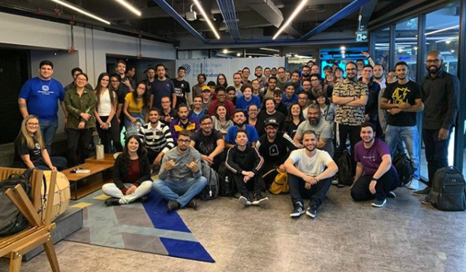
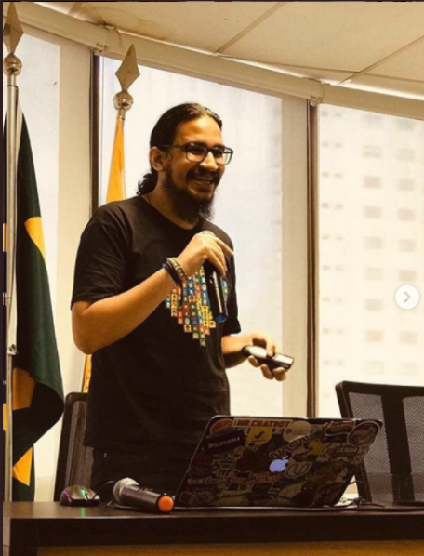
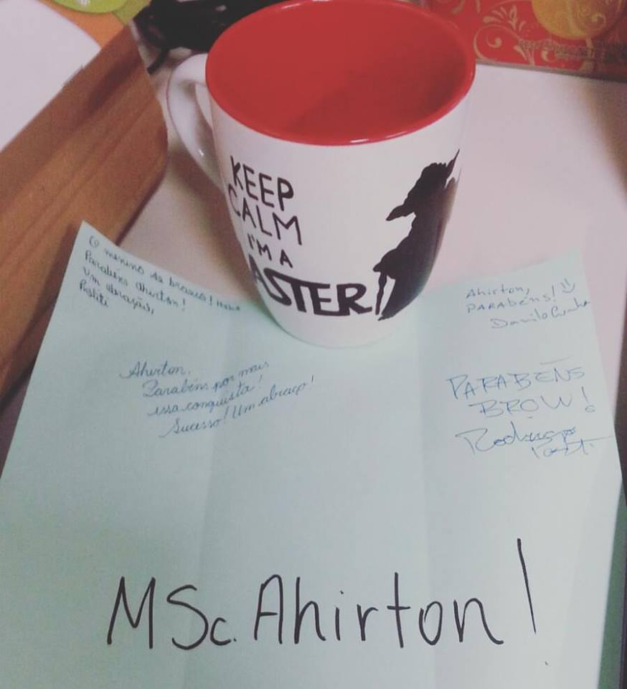
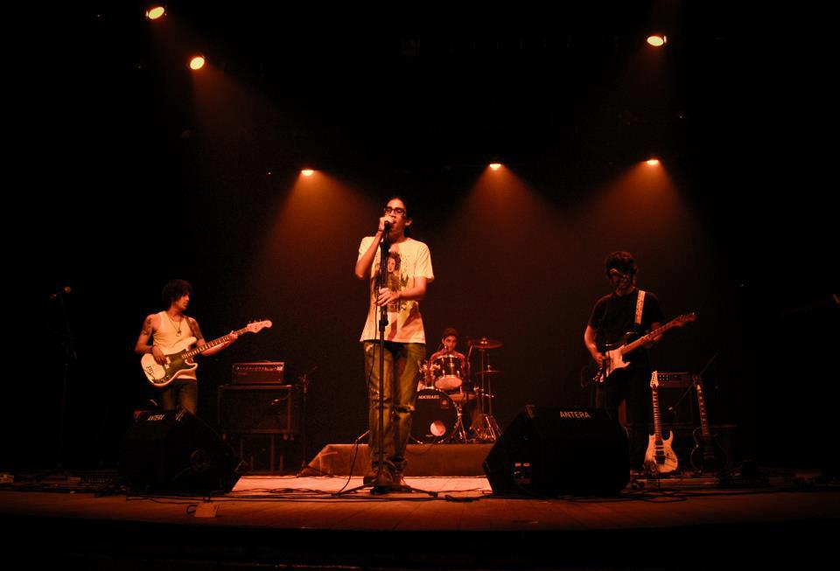
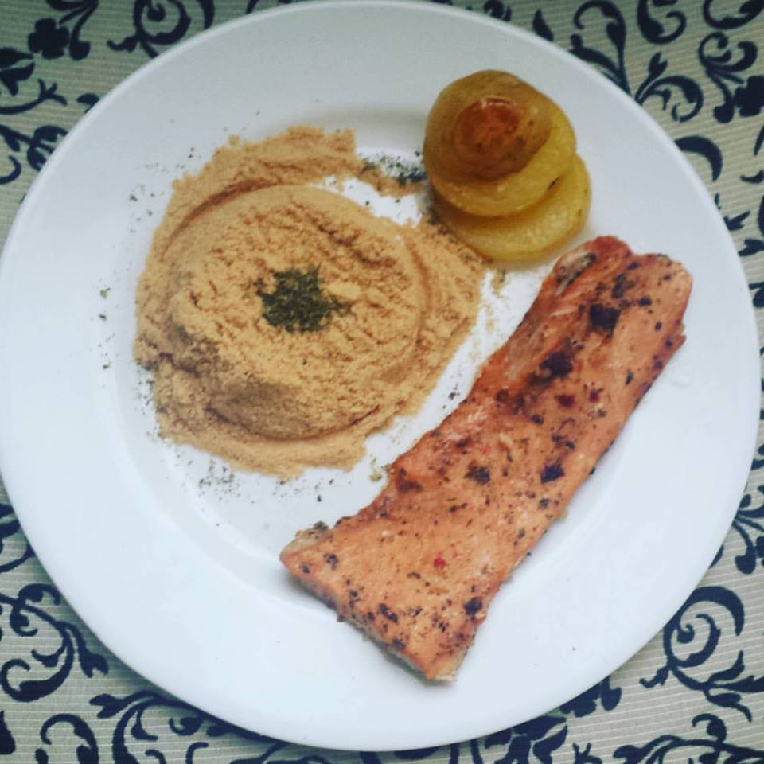
About Me
Chief Data Officer @ Lambda3
3x Most Valuable Professional – AI @Microsoft
Doutor em Engenharia Elétrica pela Universidade Presbiteriana Mackenzie (UPM)
Organizador da comunidade AI Brasil e pesquisador em machine learning, cybersecurity, automação e controle.

Slide 4
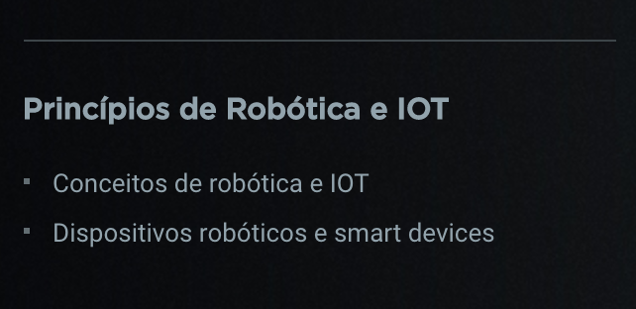
Overview
Tecnologias Exponenciais e Histórico;
Hype Cycle;
Por quê estudar IOT e Robótica?
Cases;
Atividades I, II e III: Leds e sensor de ultrassom.
Como se dá o funcionamento de estacionamentos automatizados?;
Avaliação;
Próximos passos em nossa jornada.

Slide 5
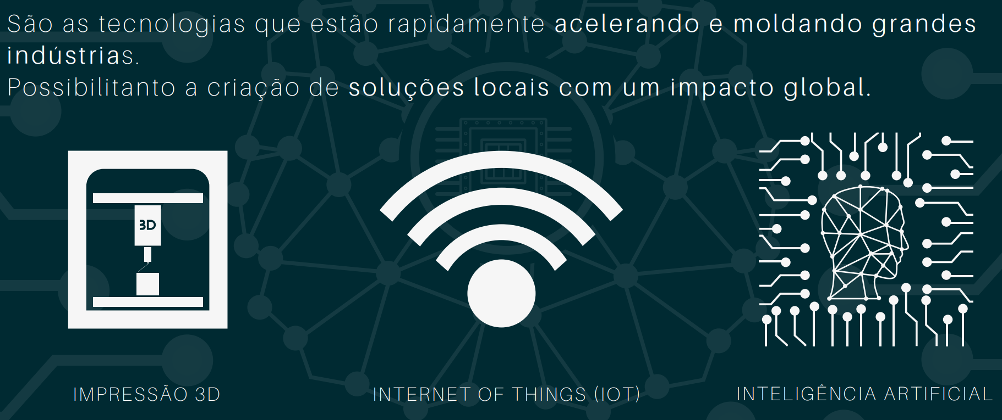
O que são Tecnologias Exponenciais?

Slide 6
Da cognição humana aos smart devices
O que é Inteligência Artificial?
Fazer computadores que pensam?
Automação de atividades que associamos ao pensamento humano, como a tomada de decisão, a aprendizagem ...?
A arte de criar máquinas que executam funções que exigem inteligência, quando realizadas por humanos?
O estudo das faculdades mentais através do uso de modelos computacionais?
Ramo da ciência da computação que se preocupa com a automação do comportamento inteligente?
Qualquer coisa em ciência da computação que ainda não sabemos como fazer corretamente?

Slide 7
Da cognição humana aos smart devices
Há milhares de anos o homem busca entender como pensamos.
Como somos capazes perceber, compreender, prever e tatear o mundo ao nosso redor?
Filosofia, psicologia e neurociência.
O campo da Inteligência Artificial vai além:
Construir sistemas ou entidades inteligentes.
Atualmente a IA abrange uma variedade de temas:
Uso geral como aprendizagem e percepção;
Tarefas específicas como jogos de xadrez, detecção de fraudes, reconhecimentos de voz e imagem, tradução automática, veículos autônomos, robótica móvel e aérea, internet of things dentre outros.

Slide 8
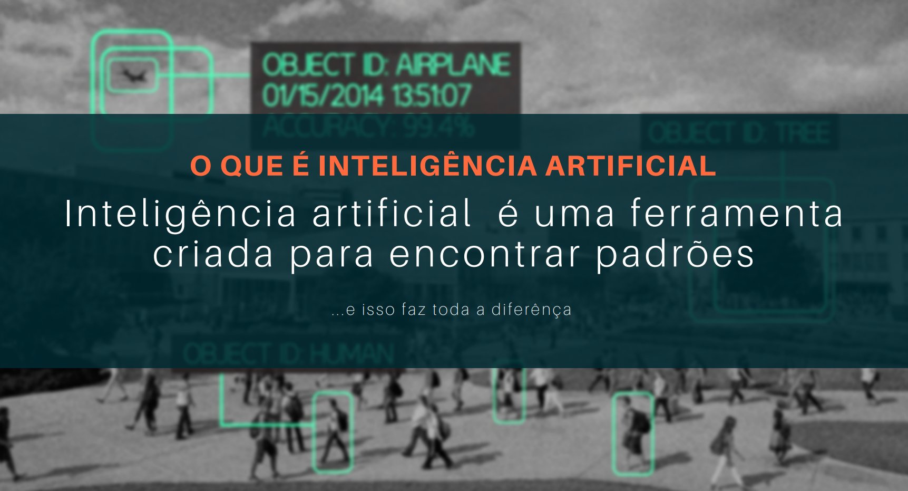
O que é Inteligência Artificial?

Slide 9
Áreas e Dependências em IA
Computação
Lógica
Probabilística
Visualização e Representação de Conhecimento
Visão Computacional
Inteligência Artificial
Processamento de Linguagem Natural
Sistemas Especialistas
Pensamento Computacional
Robótica
Internet of Things
Busca em Espaços de Estados
Aprendizagem de Máquina

Slide 10
Introdução a Robótica e IOT
Robótica
Engloba mecânica, eletrônica e computação;
Atualmente, trata de sistemas compostos por máquinas e partes mecânicas automáticas e controladas por circuitos integrados;
Controlados manualmente ou automaticamente por circuitos elétricos.
Auxílio nas mais várias tarefas, desde as mais simples e repetitivas até as que envolvem periculosidade;
Robôs são utilizados na medicina, no desarme de bombas dentre outros.
Robô
Um dispositivo, ou grupo de dispositivos, eletromecânicos ou biomecânicos capazes de realizar trabalhos de maneira autônoma, pré-programada, ou através de controle humano.

Slide 11
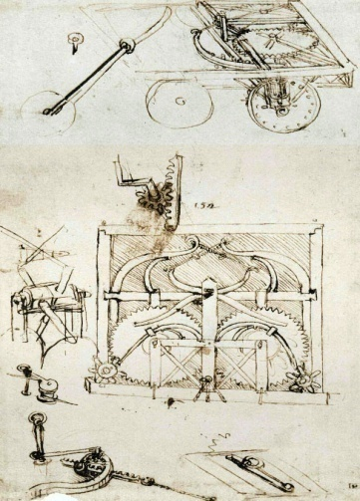
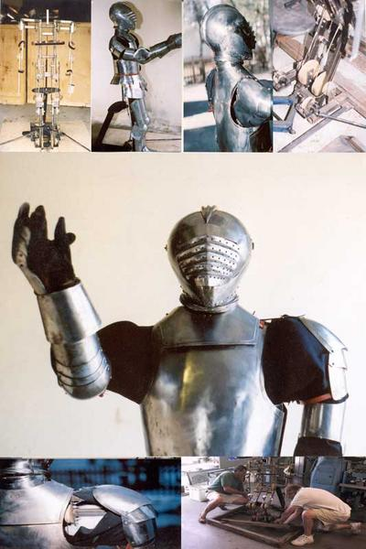
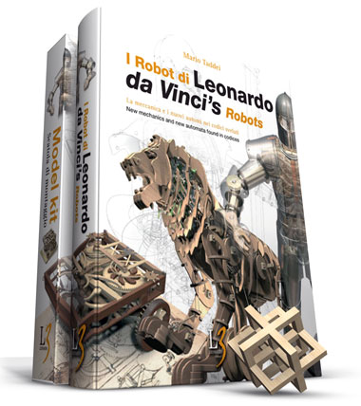
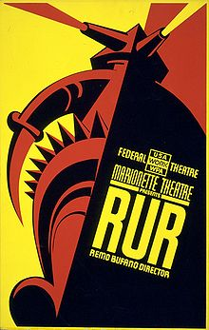
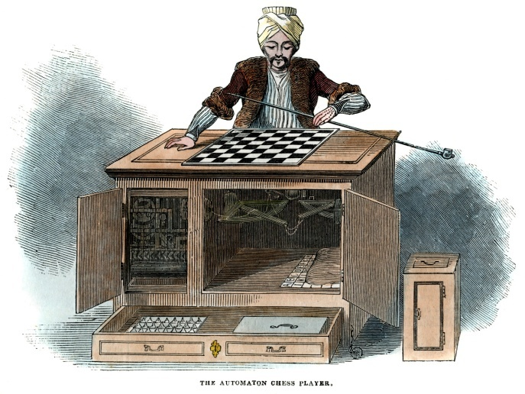
Histórico - Robótica
Primeiros Autômatos:
Leonardo da Vinci (1495) - desenhos detalhados de um cavaleiro mecânico capaz de sentar-se, mexer seus braços, mover sua cabeça e o maxilar.
A palavra robot:
Deriva do checo e significa trabalho forçado.
O termo, com a atual interpretação, foi inventado pelo escritor checoslovaco Karel Capek (1890-1938) em 1921 na sua peça Rossumovi Univerzální Roboti (Rossum Universal Robots).

Slide 12


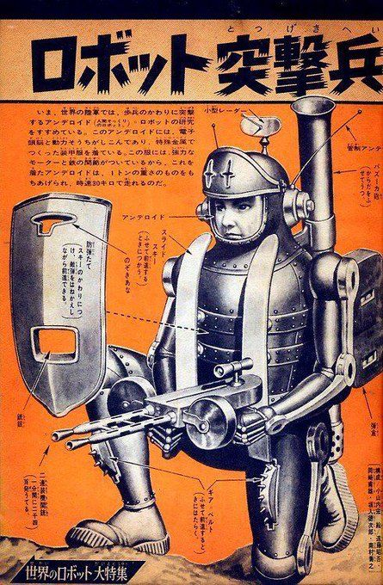
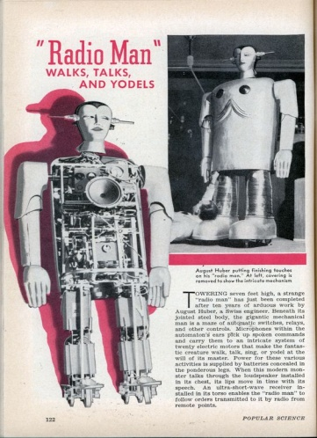
Histórico - Robótica
Mr. Televox (1927)
Feito para demonstrar a utilização de um controle remoto rudimentar e um instrumento de telemetria chamado Televox, onde podia-se ligar ou desligar máquinas próximas utilizando sinais acústicos.
Elektro (1939) e Sparko (1950)
Construído pelos mesmos engenheiros do robô Televox com o objetivo de entreter espectadores.
Controlado por ondas sonoras, possuía faixas de áudio pré gravadas e “fumava” durante as apresentações.

Slide 13
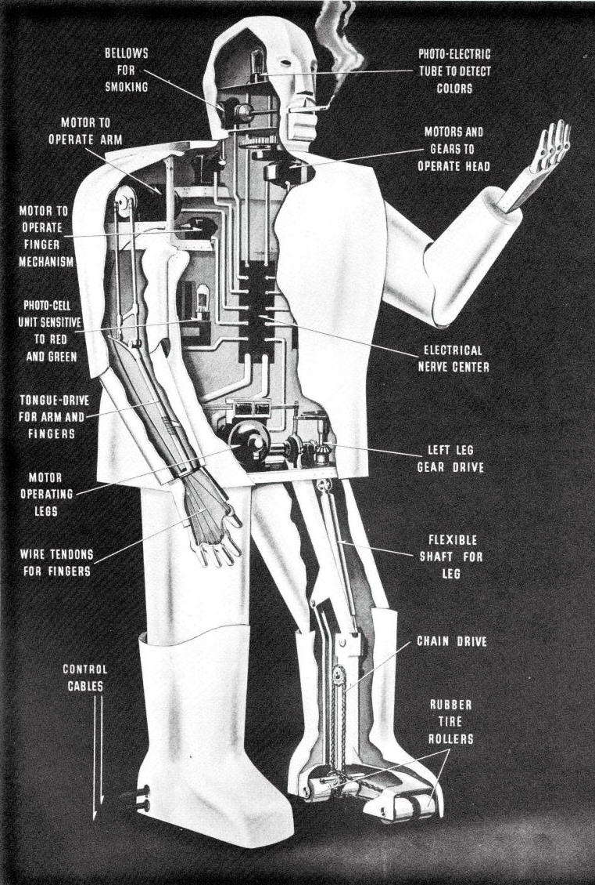
Elektro

Slide 14
Histórico - Robótica
Na década de 60:
Robôs passaram a ser utilizados com o objetivo de substituir o homem em tarefas desagradáveis ou que envolviam periculosidade;
Exemplos: Trabalhos em temperaturas elevadas, com ruídos extremos, em ambientes poluídos e em trabalhos repetitivos.
O constante aumento dos salários e encargos bem como o avanço tecnológico alavancaram a utilização de robôs.
Entretanto, apesar das vantagens, os robôs da época ainda não podiam executar tarefas avançadas.
A forma mais comum de robôs são os que atuam nas linhas de produção, porém isto vem mudando recentemente pela entrada de robôs que realizam serviços domésticos, limpeza de lixo tóxico, exploração subaquática e espacial, cirurgias, mineração, busca e regaste, busca de minas terrestres, nas áreas de cuidados de saúde e entretenimento pessoal.

Slide 15
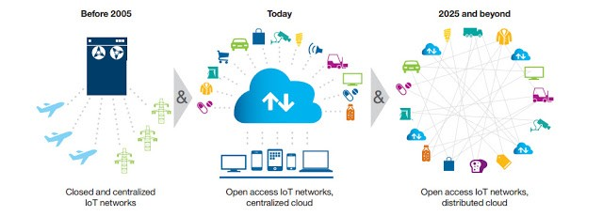
Da Robótica ao IOT

Slide 16
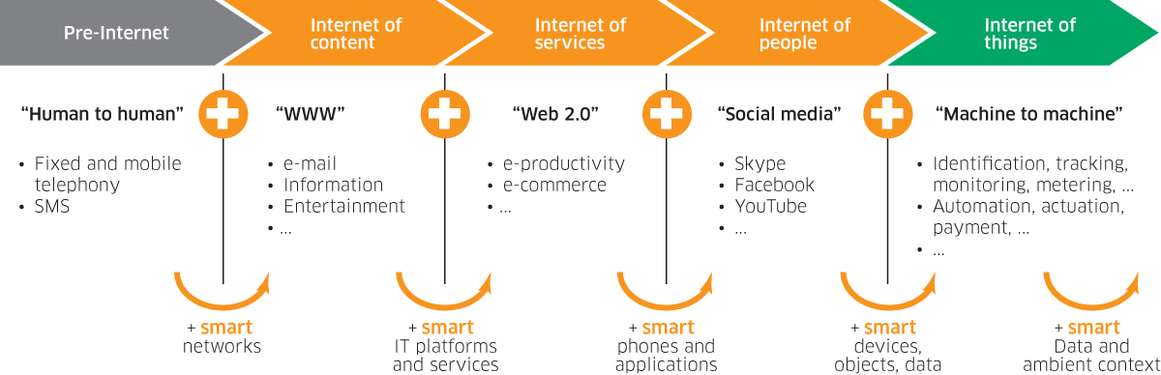
Da Robótica ao IOT
A Internet das coisas (IoT) é a rede de objetos físicos ou "coisas" incorporadas à eletrônica, software, sensores e conectividade de rede, o que permite que esses objetos colecionem e possam trocar dados.
Uma “coisa” no contexto da Internet das coisas (IoT), é uma entidade ou objeto físico que possui um identificador único, um sistema embarcado e a capacidade de transferir dados através de uma rede.

Slide 17
O que pode ser feito?
Implantes de monitoramento cardíaco;
Transponders de biochips em animais de fazenda;
Automóveis com sensores embutidos;
Dispositivos de análise de DNA e Outros wearables, etc. Esses dispositivos coletam dados úteis com a ajuda de várias tecnologias existentes e, em seguida, fluem de forma autônoma os dados entre outros dispositivos.

Slide 18
Como pode ser feito?
A Internet das Coisas (IoT)
Consiste em todos os dispositivos habilitados para coletar, enviar e atuar sobre os dados que eles adquirem de seus ambientes;
Se utilizam sensores incorporados, processadores e hardware de comunicação.
Geralmente chamados de "conectados" ou dispositivos "inteligentes“;
Às vezes podem conversar com outros dispositivos relacionados, um processo chamada de comunicação máquina-a-máquina (M2M) e atuar nas informações que recebem um do outro.

Slide 19
Como pode ser feito?
Os seres humanos podem interagir com o gadgets para configurá-los, dar instruções ou acessar os dados, mas os dispositivos fazem a maior parte do trabalho por conta própria sem intervenção humana.
Sua existência foi possibilitada por todos os minúsculos componentes móveis que estão disponíveis atualmente, bem como a natureza sempre online de nossas redes domésticas e comerciais.

Slide 20
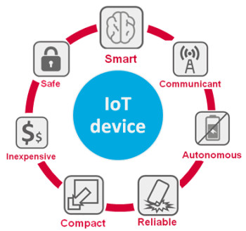
Qual a melhor forma de se fazer?

Slide 21
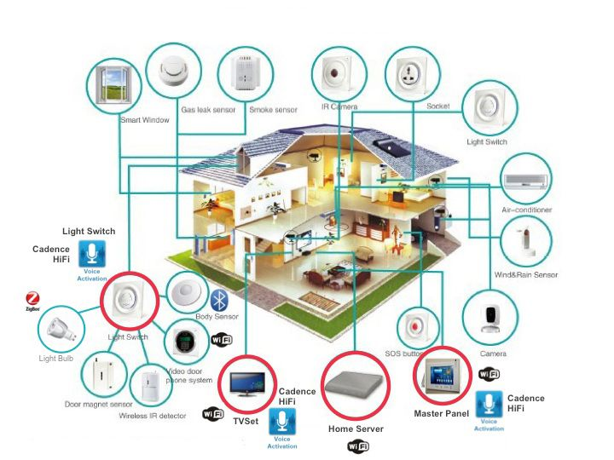
Devices – Internet of Things

Slide 22
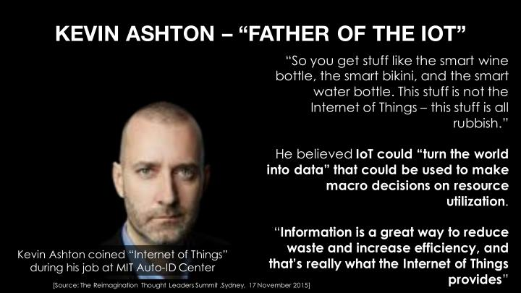
Histórico – Internet of Things

Slide 23
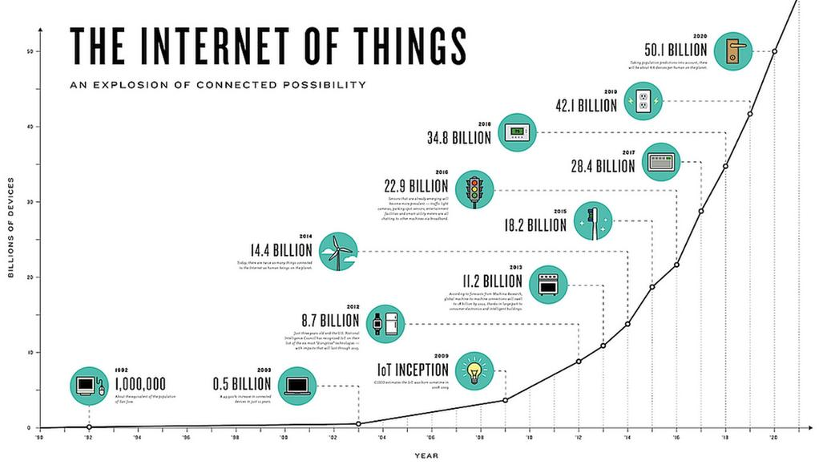
Histórico – Internet of Things

Slide 24
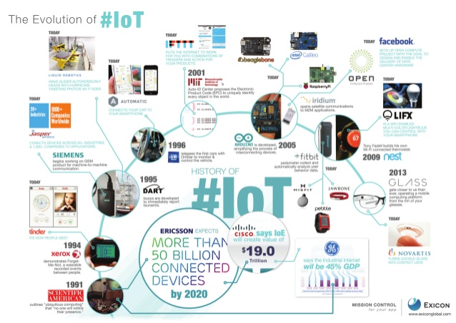
Histórico – Internet of Things

Slide 25
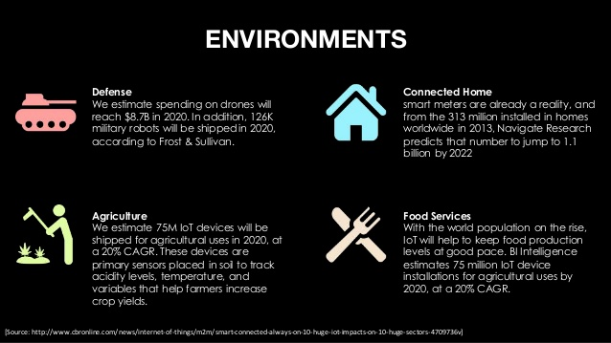
Expectativas – Internet of Things

Slide 26
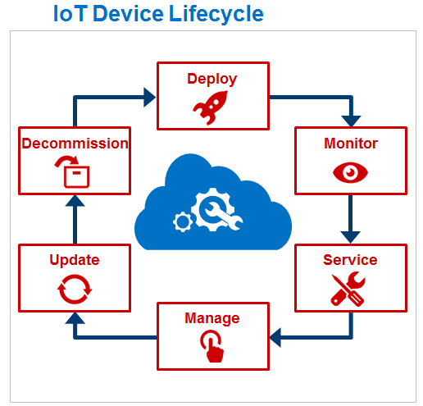
Life Cycle – Internet of Things

Slide 27
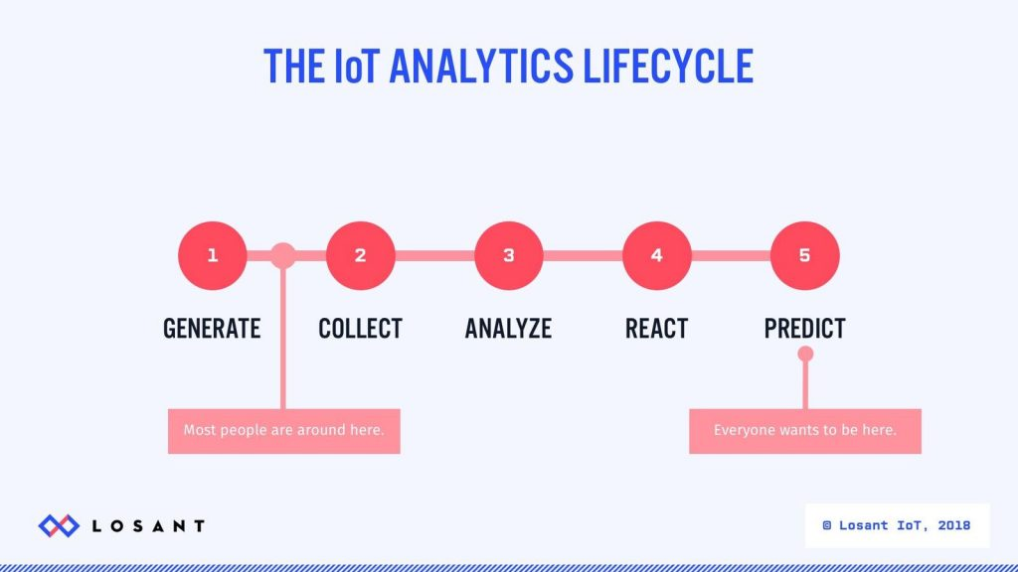
Life Cycle – Internet of Things

Slide 28
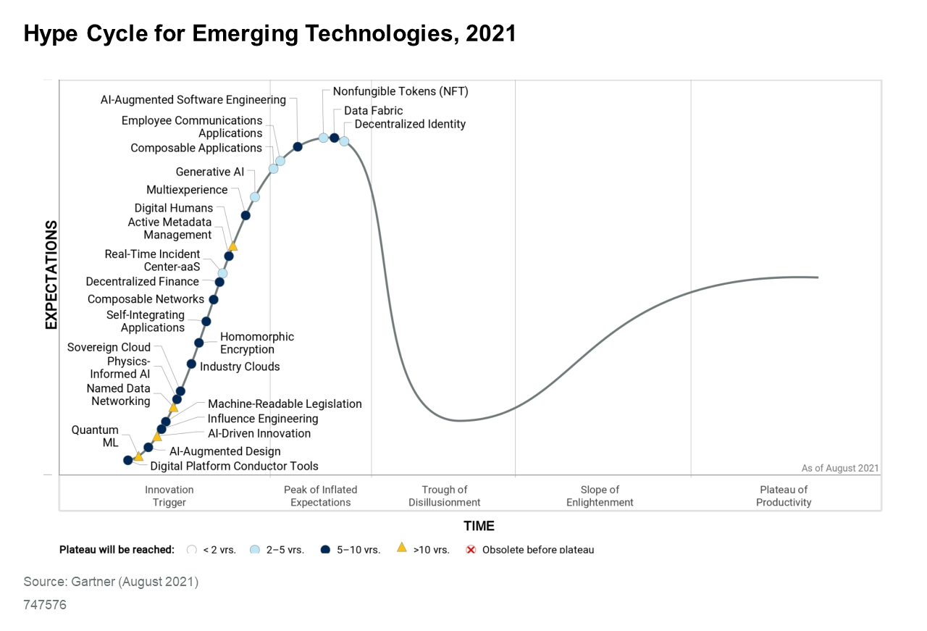
Hype Cycle

Slide 29
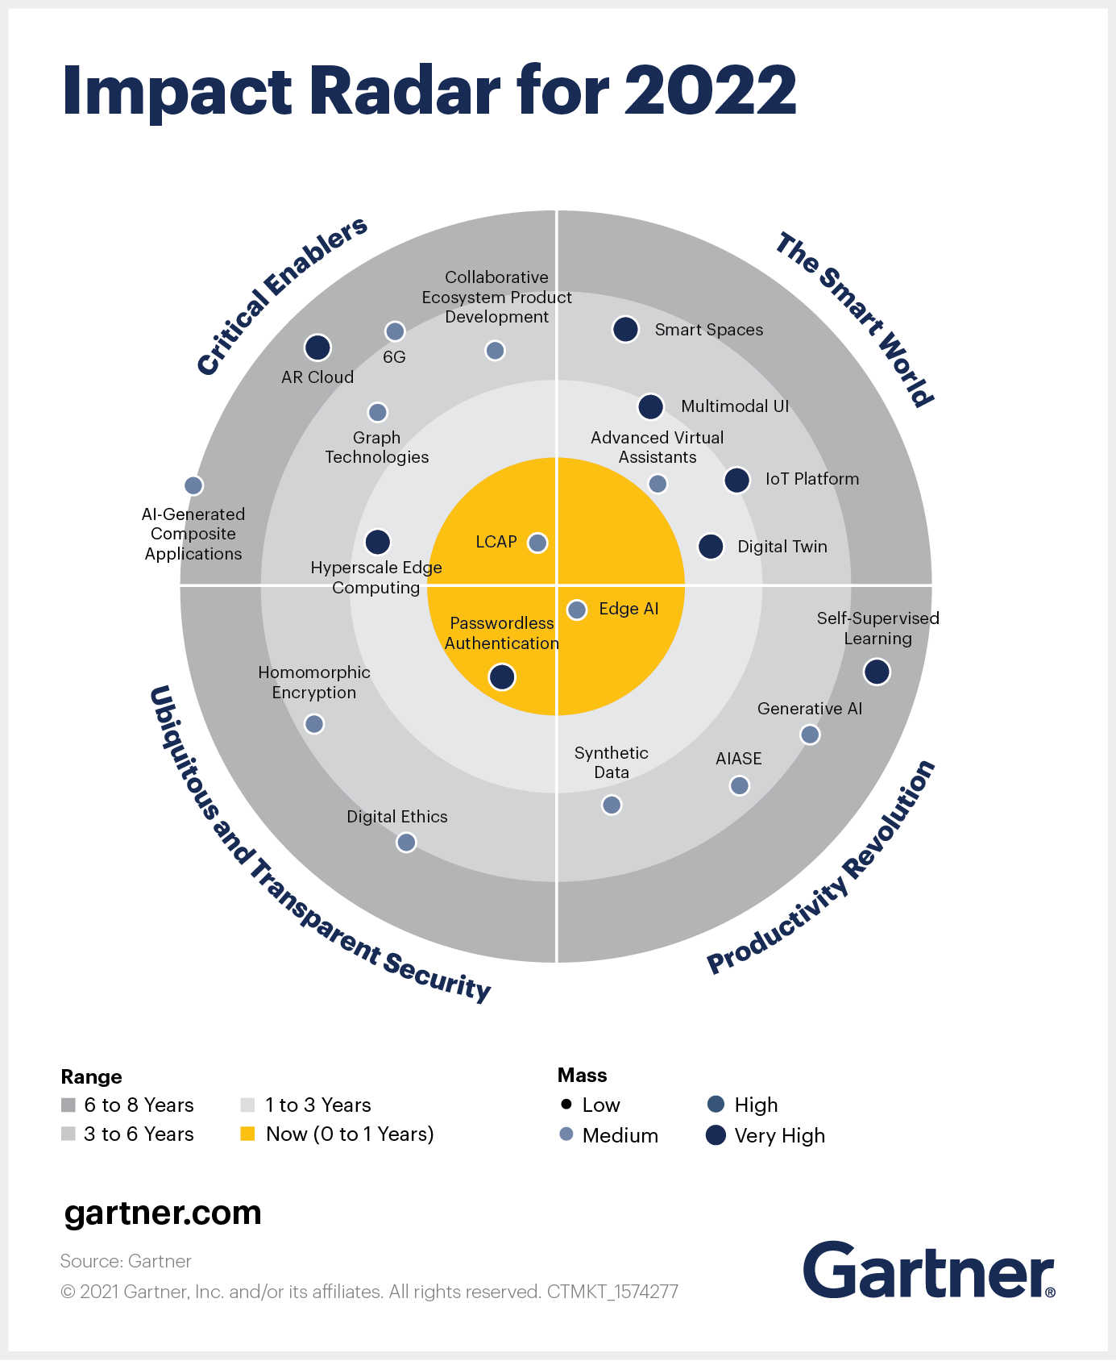
Impact Radar

Slide 30
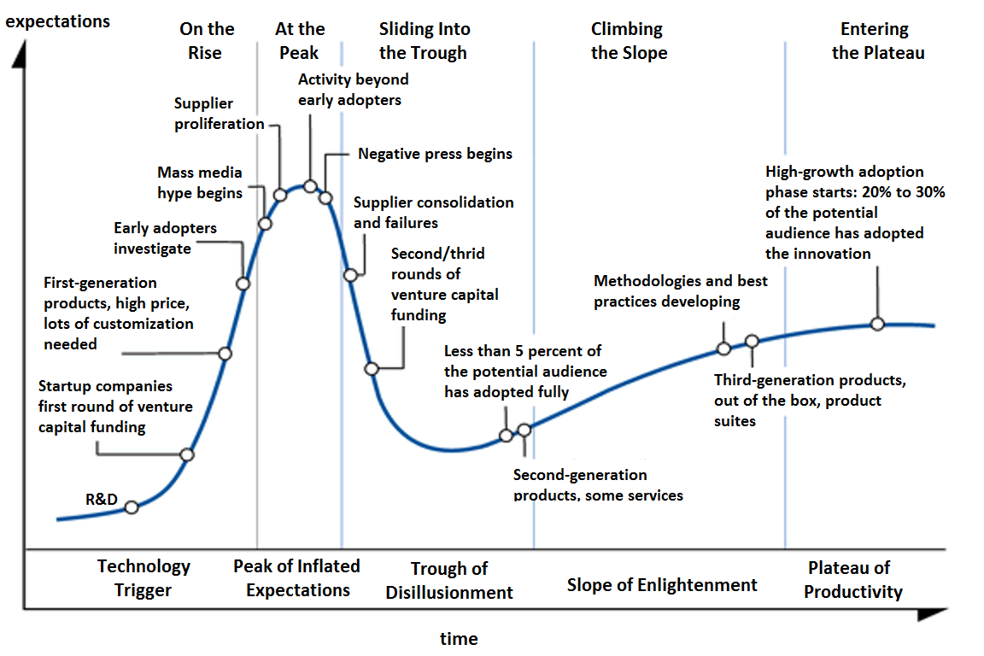
Hype Cycle

Slide 31
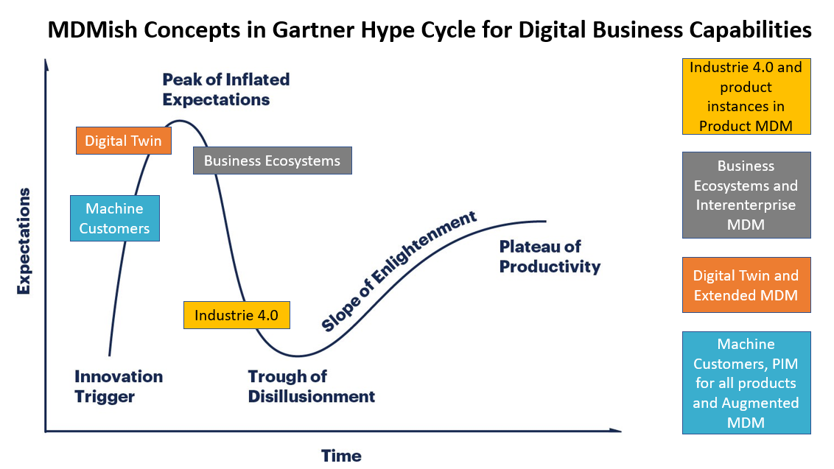
Hype Cycle

Slide 32
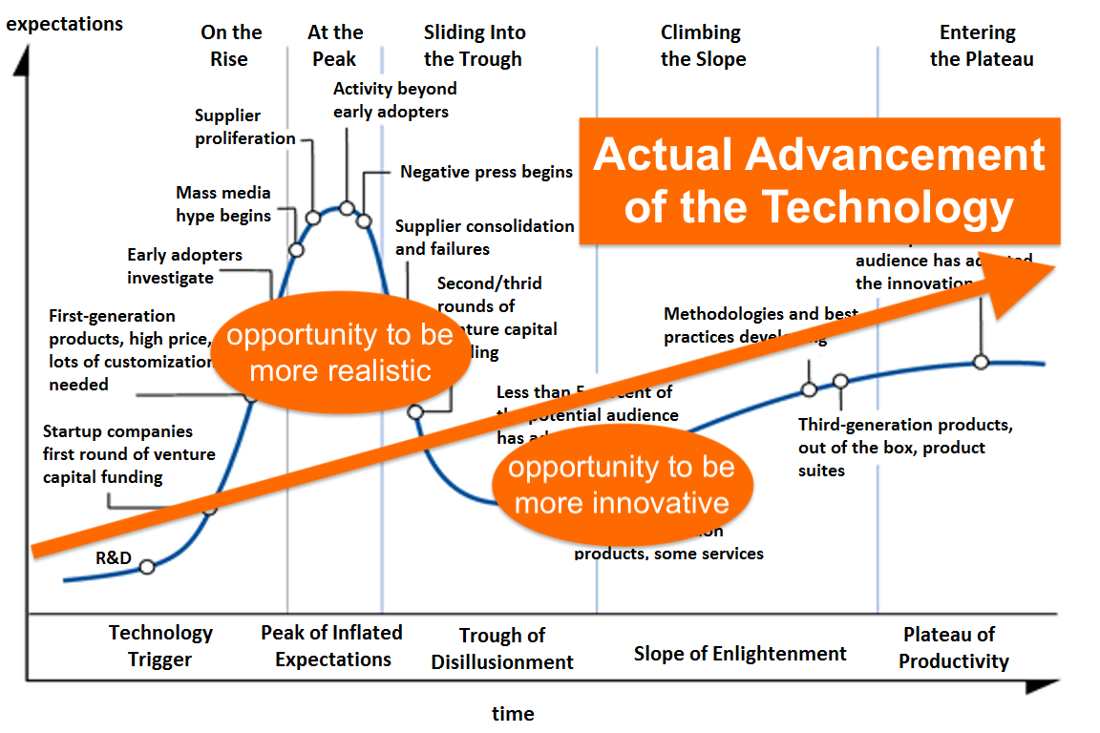
Hype Cycle

Slide 33
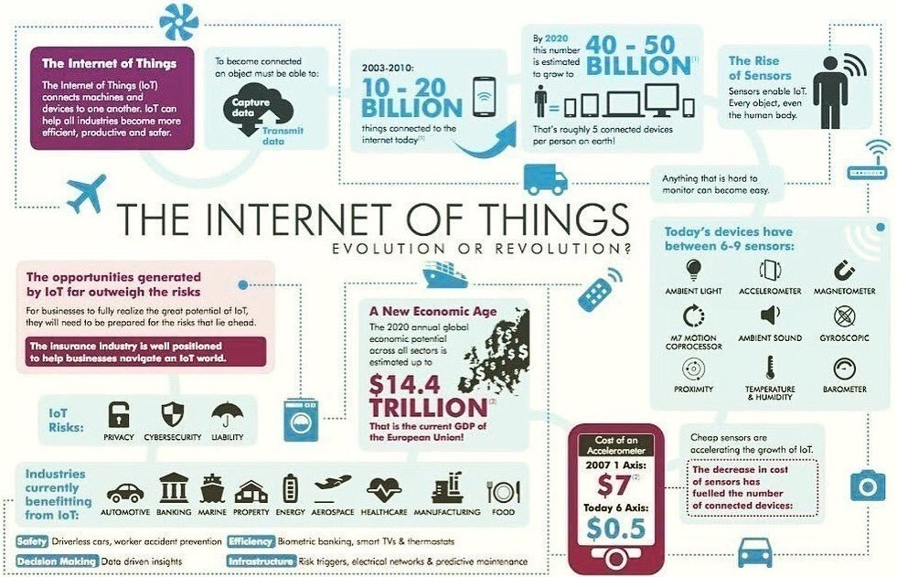
Revolução ou Evolução?

Slide 34
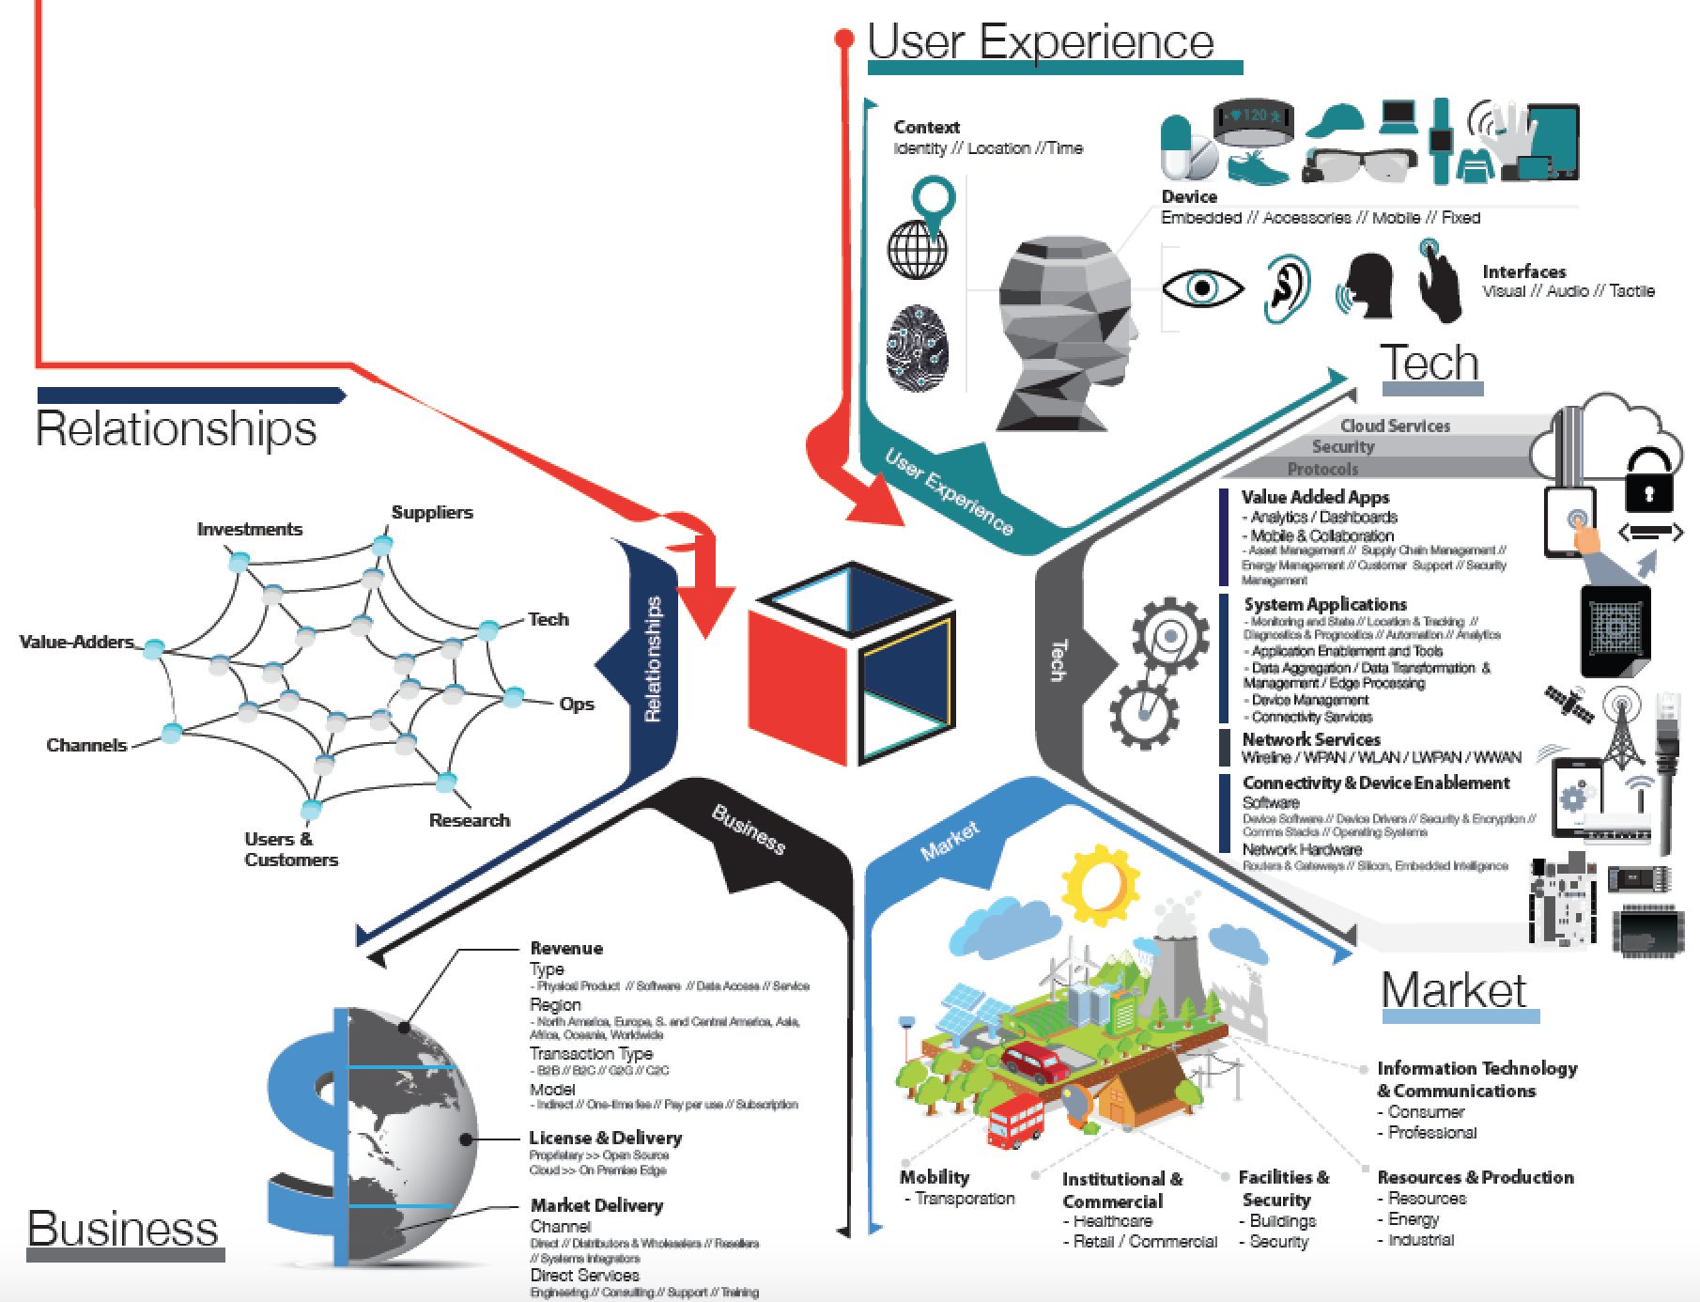
Onde está?

Slide 35
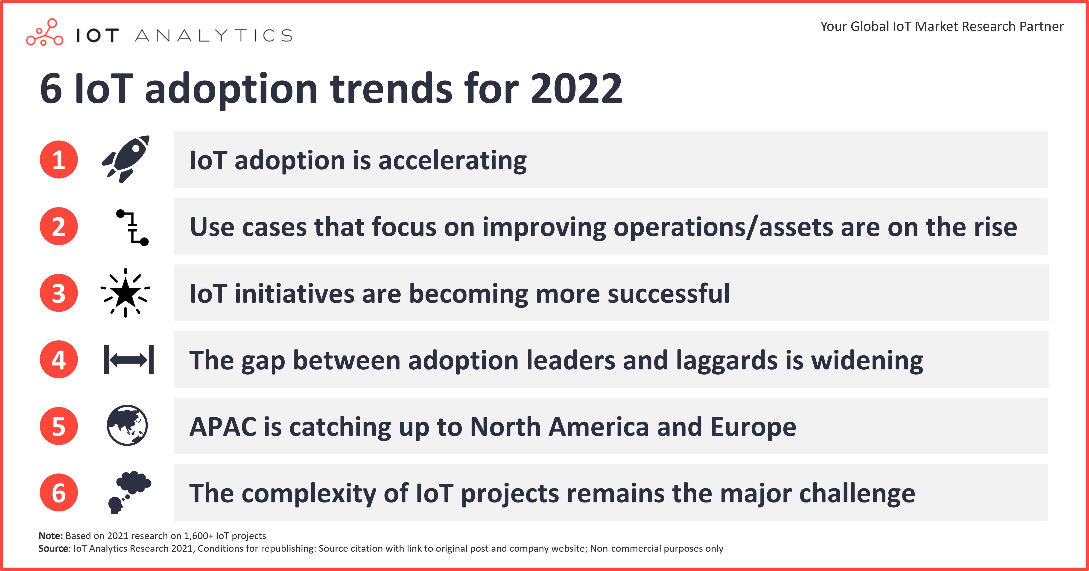
Quais os movimentos das empresas?

Slide 36
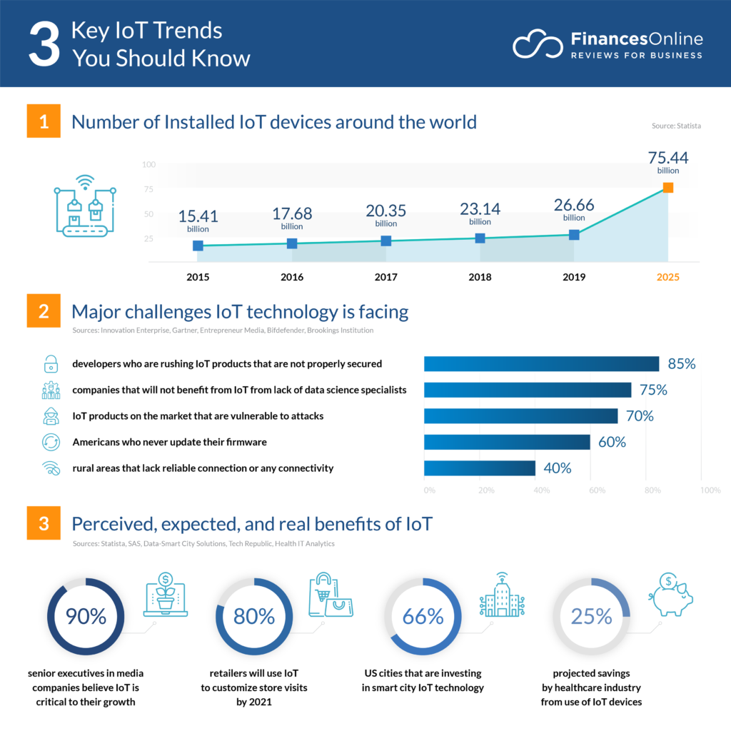
Quais os movimentos das empresas?

Slide 37
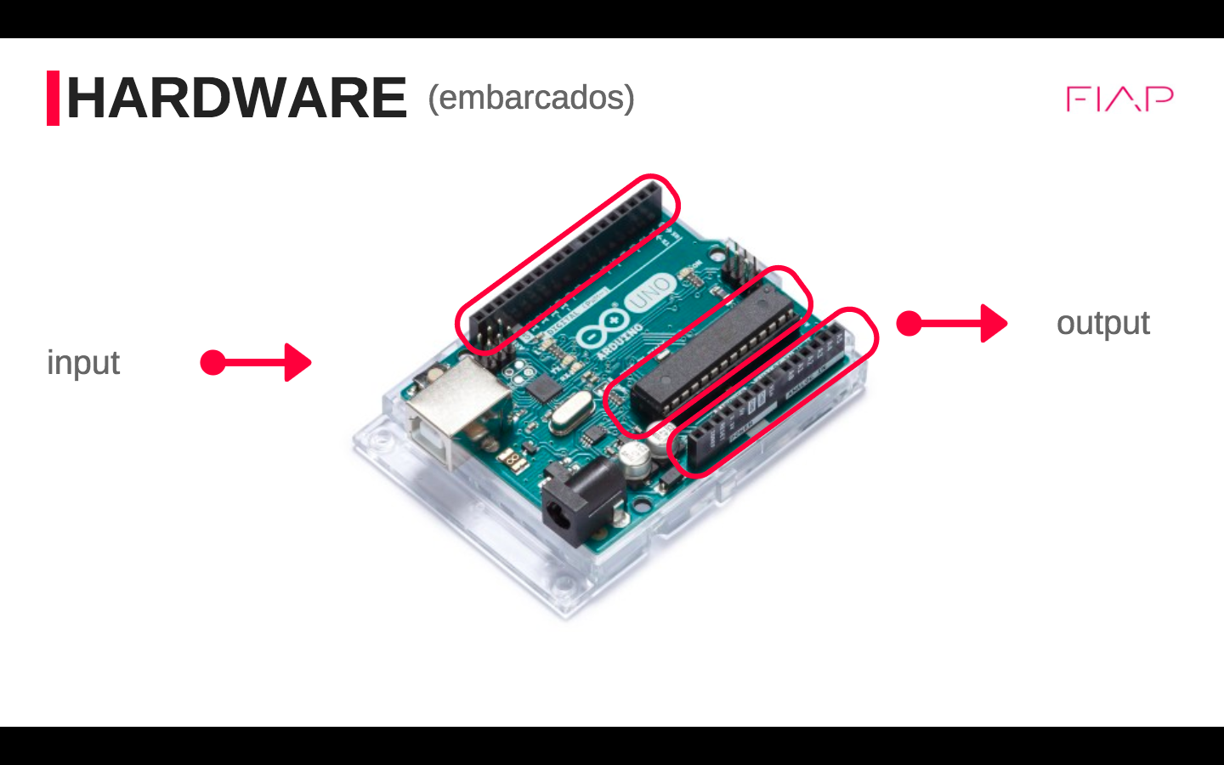

Slide 38
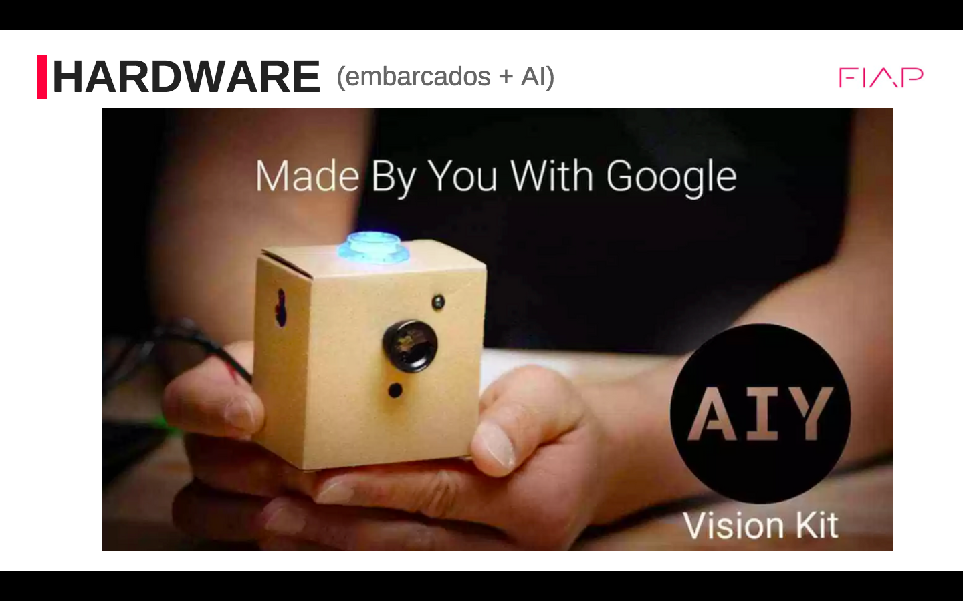

Slide 39
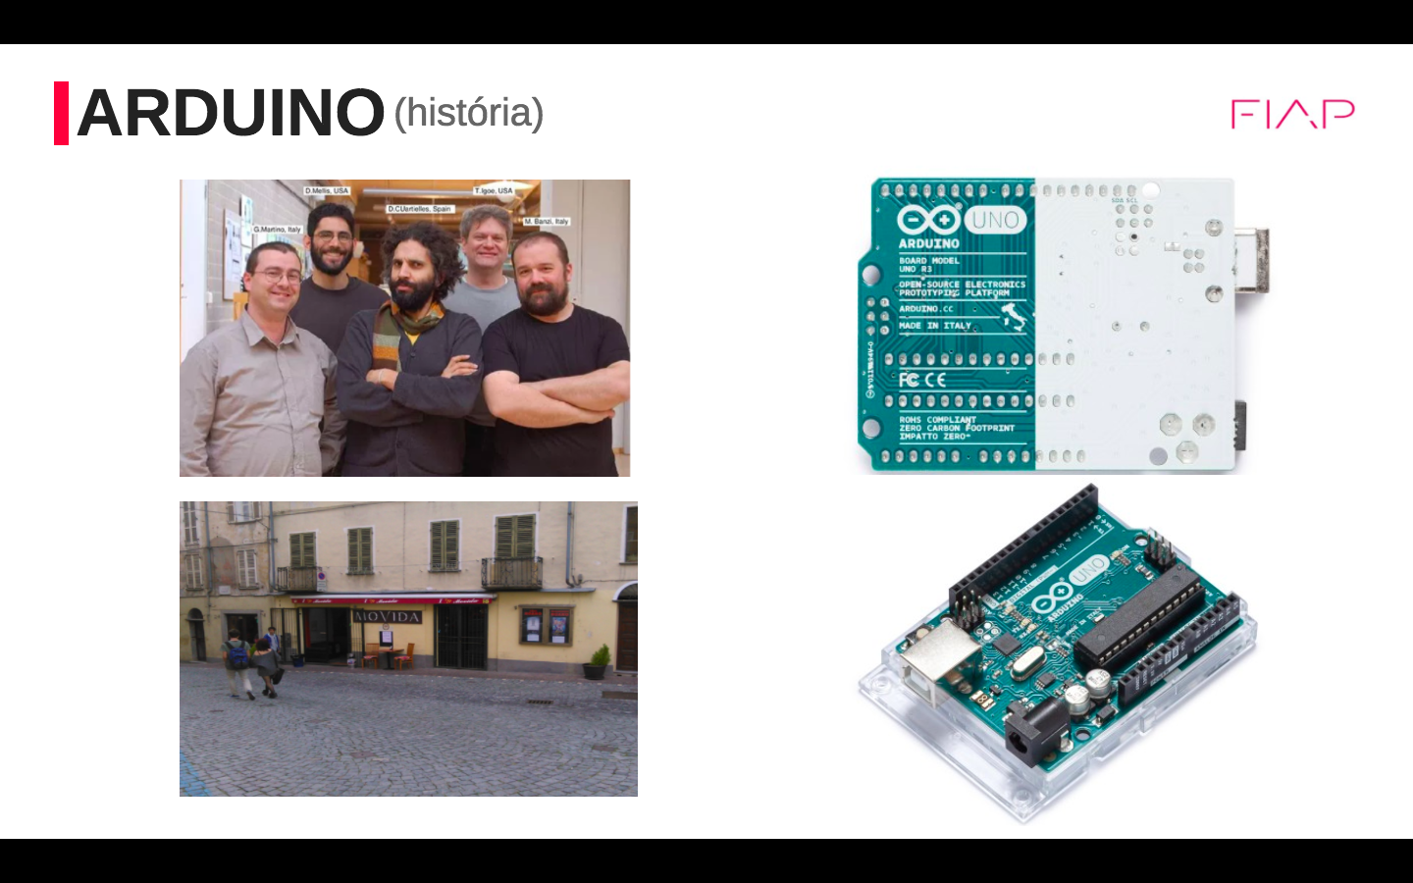

Slide 40
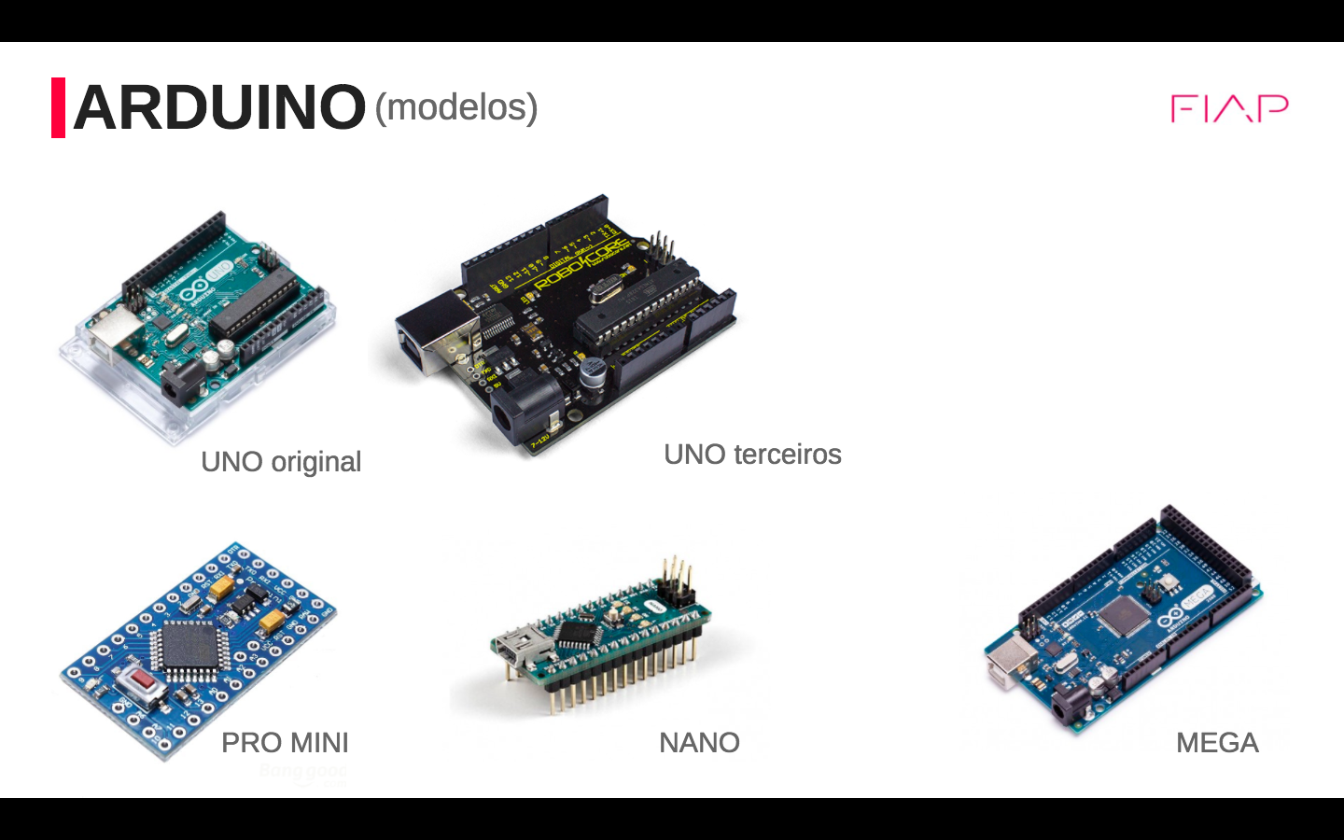

Slide 41
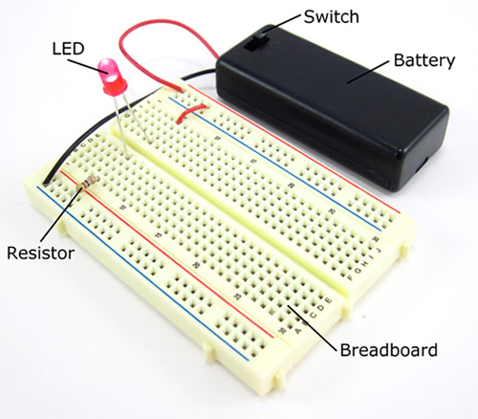
Atividades – Componentes
Protoboard/Breadboard:
Uma placa de ensaio (protoboard ou breadboard, no inglês) é uma placa de plástico retangular com vários pequenos orifícios;
Esses orifícios permitem usar componentes eletrônicos para prototipar um circuito eletrônico;
As conexões não são permanentes; portanto, é fácil remover um componente se você cometer um erro ou simplesmente começar de novo e executar um novo projeto.

Slide 42
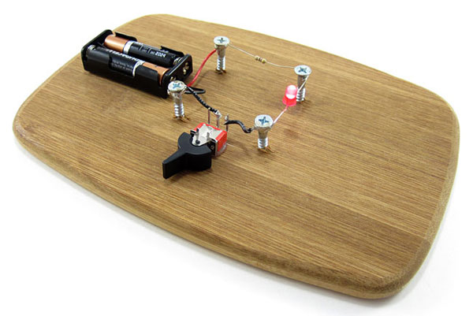
Atividades – Componentes
De onde vem o nome "breadboard"?
Você pode estar se perguntando o que isso tem a ver com pão, não é? O termo tábua de pão vem dos primórdios da eletrônica, quando as pessoas literalmente enfiavam pregos ou parafusos em tábuas de madeira nas quais cortam pão para conectar seus circuitos.

Slide 43
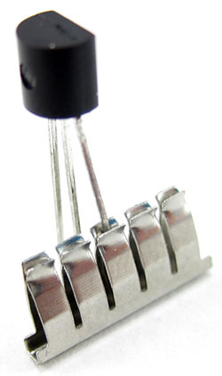
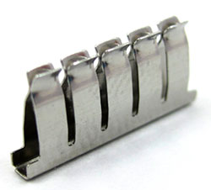
Atividades – Componentes
O que há dentro de uma breadboard?
Os componentes e jumpers podem caber na breadboard pois seu interior é composto de fileiras de pequenos clipes de metal.

Slide 44
Atividades – Componentes
Etiquetas numa breadboard
Linhas, colunas e barramentos:
A maioria das breadboards têm alguns números, letras e sinais de mais e menos escritos. O que significa tudo isso? Embora a aparência exata possa variar de placa para placa o objetivo geral é sempre o mesmo:
Essas etiquetas ajudam a localizar certos furos na placa para que você possa seguir as instruções ao construir um circuito.

Slide 45
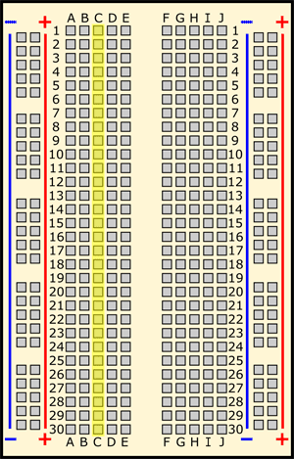
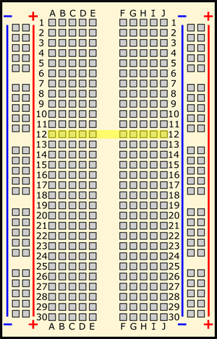
Atividades – Componentes

Slide 46
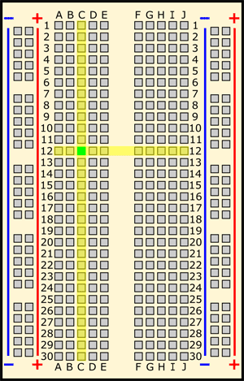
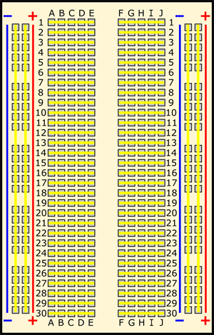
Atividades – Componentes

Slide 47
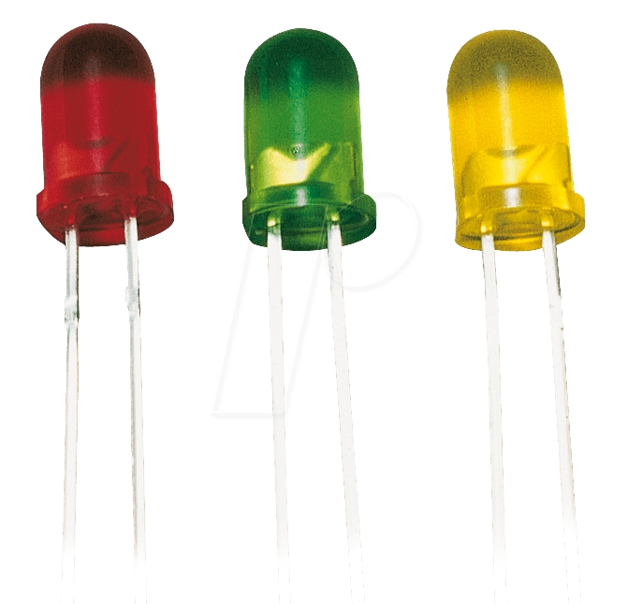
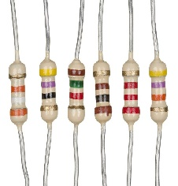
Atividades – Componentes
LEDs:
Os LEDs têm um lado positivo (chamado ânodo) e um lado negativo (chamado cátodo). O conector metálico do ânodo (+) é maior que o conector do cátodo (-). O lado do cátodo também costuma ter uma borda “chinfrada” ou plana na parte plástica do LED.
Resistores:
Um resistor é um componente elétrico passivo de dois terminais que implementa a resistência elétrica como um elemento do circuito.
Nos circuitos eletrônicos, os resistores são usados desde para reduzir o fluxo de corrente, ajustar os níveis de sinal, dividir tensões, influenciar elementos ativos e terminar as linhas de transmissão, entre vários outros usos.

Slide 48
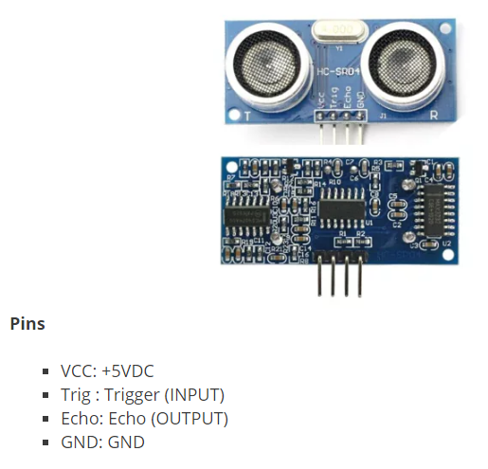

Atividades – Componentes
Sensor de Ultrassom HC-SR04
Notes:
- Para baixar a biblioteca necessária para funcionamento do sensor:
https://github.com/filipeflop/ultrasonic

Slide 49
Atividades – Componentes
Jumpers (jump wire)
Notes:
Um jumper é um fio elétrico, ou grupo deles em um cabo, com um conector ou pino em cada extremidade (ou às vezes sem eles), que normalmente é usado para interconectar os componentes de uma placa de ensaio ou outro protótipo ou circuito de teste, internamente ou com outros equipamentos ou componentes, sem solda.

Slide 50


Slide 51


Slide 52


Slide 53


Slide 54


Notes:
Tipos de dados mais comuns em linguagem C
int: armazena valores numéricos inteiros.
char: armazena caracteres.
float: armazena números com ponto flutuante (reais) com precisão simples.
double: armazena números com ponto flutuante, com precisão dupla, ou seja normalmente possui o dobro da capacidade de uma variável do tipo float.
Sintaxe de declarações de variáveis em C
Em C devemos listar primeiro o tipo, depois o nome da variável.
Sintaxe: <tipo> <nome_da_variável>;
Exemplo de declaração de variável do tipo inteiro
int contador;
onde:
int é o tipo da variável (inteiro)
contador é o nome da variável.

Slide 55


Slide 56


Slide 57



Slide 58




Slide 59

Atividade Prática I

Slide 60

Atividade Prática II

Slide 61

Detalhamentos - IOT

Slide 62

Detalhamentos - IOT

Slide 63

Detalhamentos – IOT + AI

Slide 64

Detalhamentos – IOT + AI = Futuro ou presente?

Slide 65

Trabalho Final

Slide 66
Trabalho Final – Pontos Importantes
Introdução e Problemática;
Motivação e Objetivo;
Possível Ferramental e (ou) Técnicas;
Considerações e Potencial.
Avaliação:
Aderência aos pontos;
Originalidade, “fit”para com o perfil do curso/alunos e “doability”.

Slide 67

Trabalho Final – Pontos Importantes Aplicações de IOT + Cloud
Por onde começar?
Pesquisem projetos no instructables.com, huckster.io dentre outros sites do gênero. Falaremos um pouco mais sobre isso nas próximas aulas o/

Slide 68

The Nature of Data Is Shifting

Slide 69
Próximas Aulas
Aula 02 – Continuação - IOT e Smart Devices com Arduino;
Atividade Prática – Sensor de Temperatura e de Presença (PIR).

Slide 70


Slide 71
Introdução a Robótica e IOT
Prof. Dr. José Ahirton Lopes
Artigos: https://www.researchgate.net/profile/Jose_Ahirton_Lopes_Filho2
Outras apresentações: https://www.slideshare.net/JosAhirtonBatistaLop
Github: https://github.com/AhirtonLopes

Slide 72
Copyright © 2022 Prof. Dr. José Ahirton Lopes
Todos direitos reservados. Reprodução ou divulgação total ou parcial deste documento é expressamente proíbido sem o consentimento formal, por escrito, do Professor (autor).

